Slide 1
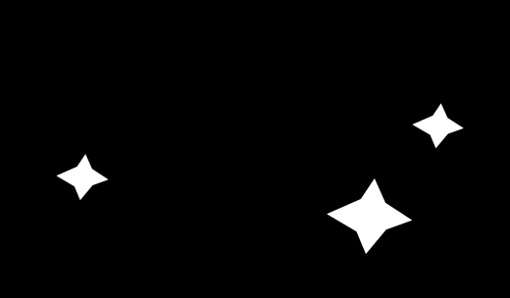









Slide 2







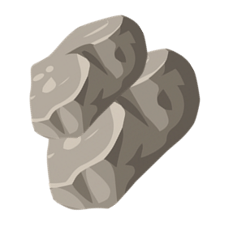

Học tiếp

Slide 3
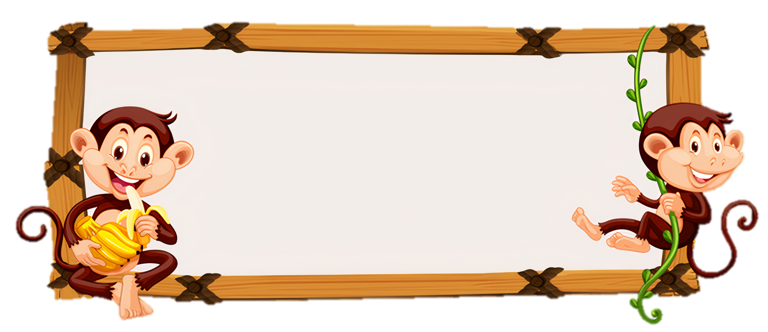



20 : 5 = ?
A. 4
C. 5
B. 3
D. 6

Slide 4
30 : 5 = ?
A. 5
B. 6
C. 7
D. 8

Slide 5
15 : 5 = ?
A. 5
B. 4
C. 3
C. 7

Slide 6
50 : 5 = ?
A. 10
C. 9
B. 8
D. 7

Slide 7
45 : 5 = ?
A. 8
C. 7
B. 9
D. 6

Slide 8




CHỦ ĐỀ 8
PHÉP NHÂN, PHÉP CHIA

Slide 9


Slide 10

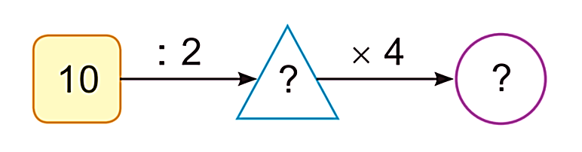
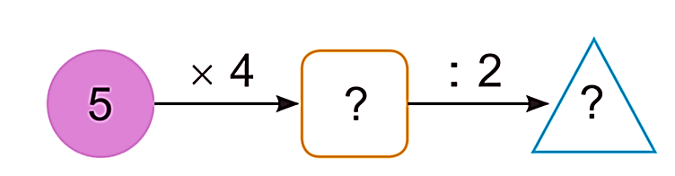
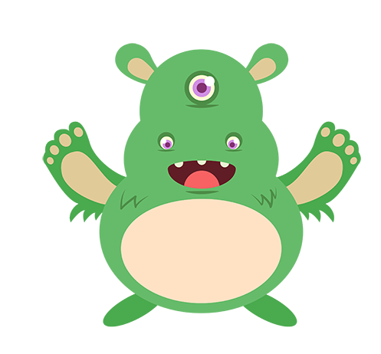
Bài 1: Tính
a)
5
20
b)
20
10

Slide 11
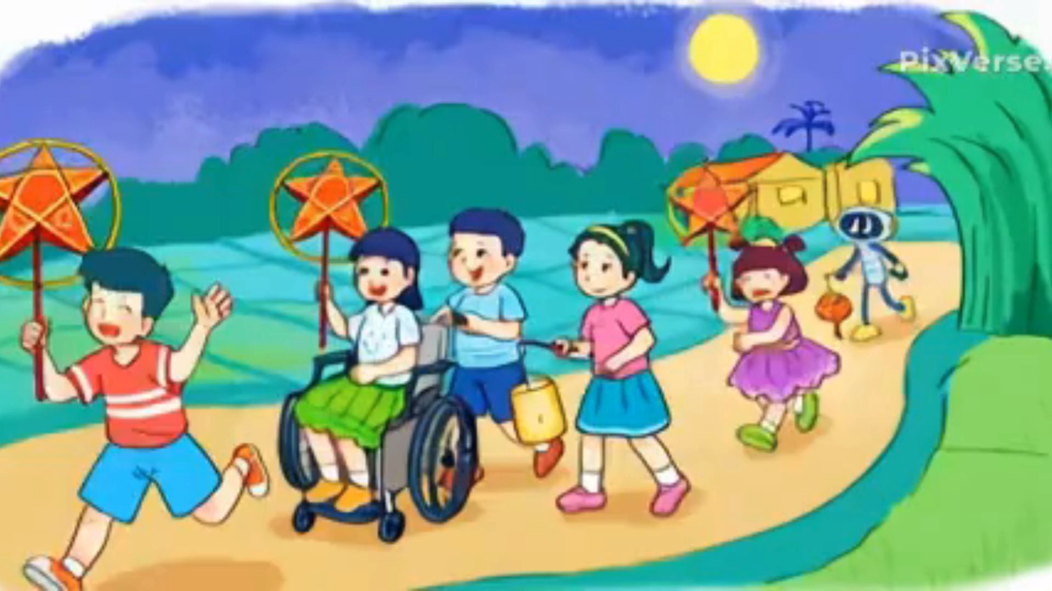

Slide 12
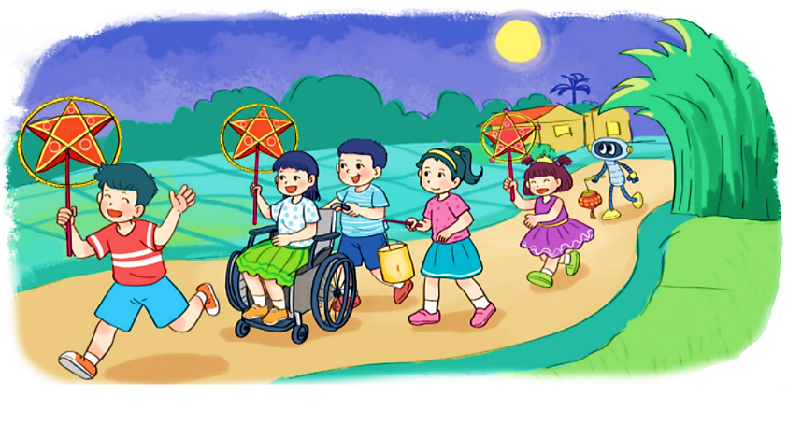
2
Bạn Nam đã cắt 30 hình tròn để trang trí đèn ông sao, mỗi chiếc đèn cần 5 hình. Hỏi bạn Nam trang trí được bao nhiêu chiếc đèn ông sao?
Bài giải
Bạn Nam trang trí được số chiếc đèn ông sao là:
30 : 5 = 6 (chiếc)
Đáp số: 6 chiếc đèn ông sao.

Slide 13


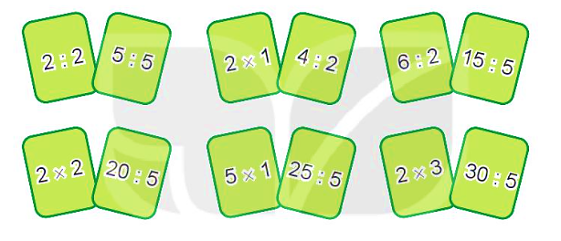

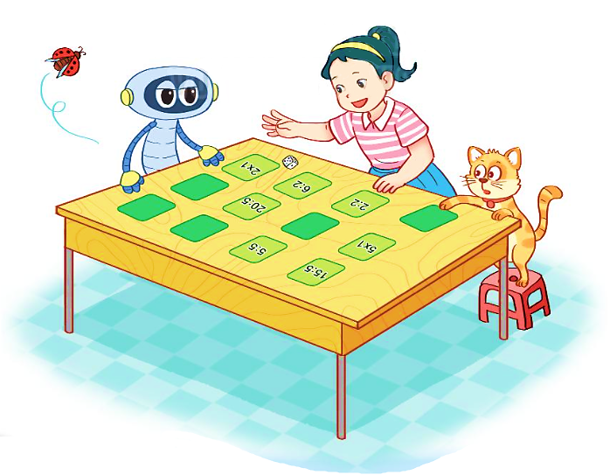
CHỌN TẤM THẺ NÀO?
Chơi theo nhóm.
Đặt 12 tấm thẻ trên mặt bàn. Khi đến lượt, người chơi gieo xúc xắc, úp một tấm thẻ ghi phép tính có kết quả bằng số chấm ở mặt trên xúc xắc.
Trò chơi kết thúc khi úp được 6 tấm thẻ.

Slide 14


Slide 15
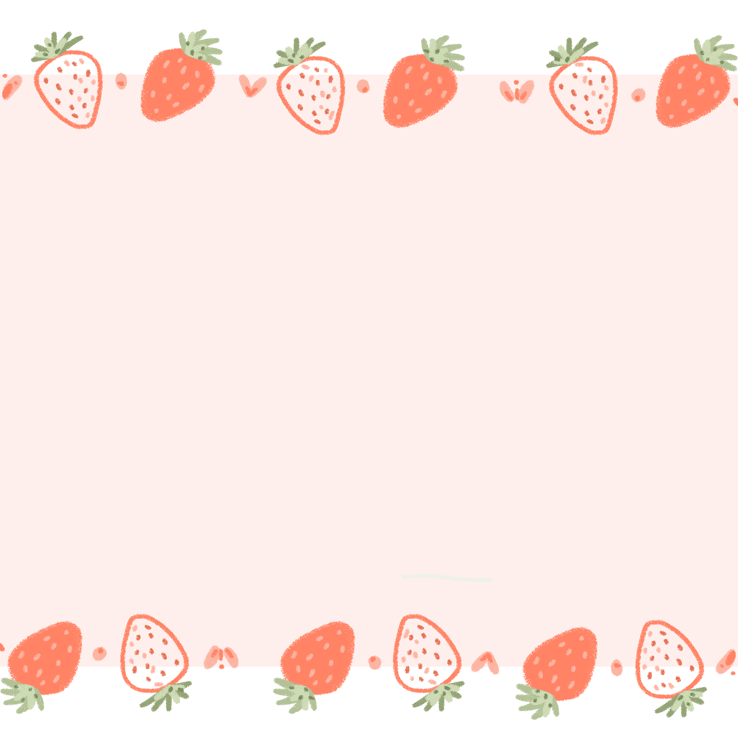
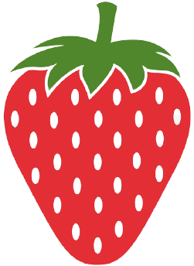

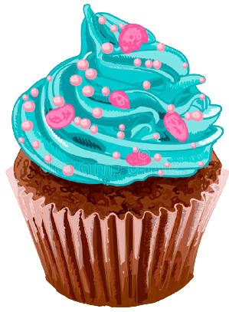





1
5
25 : 5 = ?
40 : 5 = ?
25 : 5 = 5
40 : 5 = 8
3
5 = 25 : 5
2
5 = ? : 5
6
20 : 5 = 4
4 = 20 : 5
20 : 5 = ?
4
4 = ? : 5
8 = ? : 5
8 = 40 : 5
Notes:
Nhấn vào quả dâu chứa số (1, 2,…, 6) sẽ hiện ra quả dâu chứa câu hỏi tương ứng.
Nhấn vào quả dâu chứa câu hỏi sẽ hiện ra đáp án của câu hỏi đó.

Slide 16










TOÁN

